Slide 1


Slide 2

Web应用开发概述
Web应用开发概述
Web应用开发概述
jQuery的开发技巧

Slide 3







快速控制页面元素
调用jQuery中的方法
灵活使用jQuery中的事件
常用自定义方法
其他开发技巧与方法
小 结
综合实例:实现我的开心小农场
小 结
06
小 结

Slide 4

1
快速控制页面元素

Slide 5


01
获取鼠标位置
02
居中显示元素

Slide 6

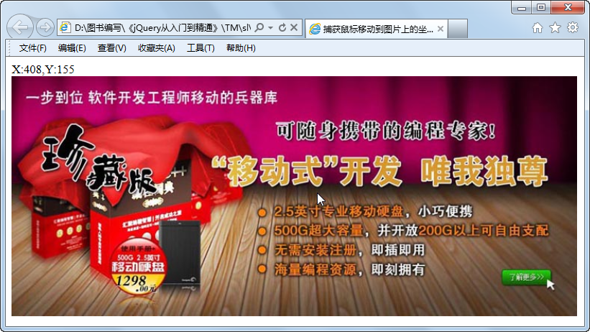
获取鼠标位置
很多时候，我们需要实现当用户在界面中，鼠标滑过图片时，需要捕获鼠标的位置，继而实现后面的功能。下面通过一个实例来具体说明该功能的实现。

Slide 7
居中显示元素
在实际应用中，我们经常需要将<div>元素居中显示在屏幕中央，不管是相对窗口水平方向还是垂直方向都是居中的。如常见的论坛弹出登录窗口的居中显示，jQuery中的灯具效果等等。
$.fn.center = function(){
this.css("position","absolute");
this.css("top",($(window).height() - this.height())/2 + $(window).scrollTop()+"px");
this.css("left",($(window).width() - this.width())/2 + $(window).scrollLeft()+"px");
return this;
}

Slide 8
2
调用jQuery中的方法

Slide 9
01
使用预加载方法预览图片
02
延迟加载图片
03
通过html()方法判断元素是否为空

Slide 10
使用预加载方法预览图片
在日常Web开发中，为了提高图片加载速度，需要用到图片预加载的技术，这样图片的显示和切换就显得流畅，这样做在一定程度上可以提升用户体验。
预加载是指图片在显示之前浏览器已经完成了对图片的下载和缓存，因此图片经过预加载后，再进行显示，速度和体验都会得到很好的提升。

Slide 11
延迟加载图片
与上一节讲解的预加载图片相反，我们在多图片的网站，如淘宝、拍拍这些图片较多的网站，若将页面的图片全部加载出来，如果用户的网络状况不佳，就会导致页面加载速度变慢的问题。尤其是在首页，这样会使用户体验感下降，此时我们可以使用LazyLoad这款插件来实现图片的延迟加载。

Slide 12

通过html()方法判断元素是否为空
在jQuery中，html()方法可以用来设置元素的HTML内容，也可以用来获取元素的HTML内容。而html()方法实质上还可以检测一个元素是否为空。
$container = $("#container");
if($container.html()){
alert($container.html());
}
$container = $("#container");
if($container.length > 0){
alert($container.html());
}
虽然使用元素的html()方法和lenth属性都可以检测元素是否存在，但两者间存在一个很大差别就是，使用html()方法不仅可以检测元素是否存在，还可以查看元素中是否包含内容，而length属性只判断元素是否在页面中存在，而不检测其内容。

Slide 13
3
灵活使用jQuery中的事件

Slide 14
屏蔽鼠标右键菜单
在jQuery中实现屏蔽鼠标右键菜单这一功能非常简单，只需要在页面的“contextmenu”事件中返回false值即可。

Slide 15
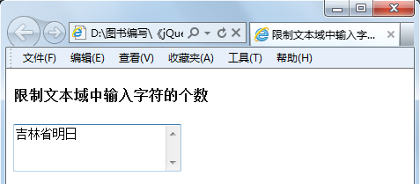
限制文本输入框中输入字符的个数
在常见的Web页面开发时，通常都要限制文本框或文本域的接收字符的数量。例如论坛的留言输入框、微博输入框等等。本节我们将完成一个限制文本输入框中字符数量的功能。

Slide 16
4
常用自定义方法

Slide 17
01
自定义选择器
02
自定义样式

Slide 18
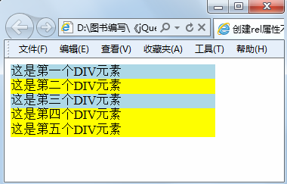
自定义选择器
选择器是jQuery中的一个明显特征，也是jQuery中的利器，使用它可以灵活的选择和获取元素。但如若想要更详细的选择器功能，还需要自定义选择器来实现。

Slide 19
自定义样式
jQuery中除了可以自定义选择器之外，也可以自定义页面的整体风格。通常做法是将页面的样式定义在一个CSS样式文件中，当页面加载时，在<head>元素中使用<link>标签导入该CSS文件。
因此，使用jQuery代码控制<link>标签中导入的文件名称就可以实现自定义选择页面样式的功能。

Slide 20
5
其他开发技巧与方法

Slide 21
01
隐藏搜索文本框文字
02
返回页面顶部
03
统计元素个数

Slide 22
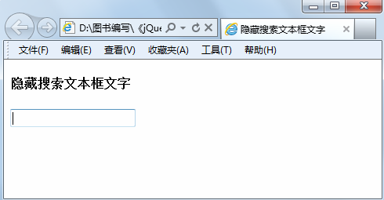
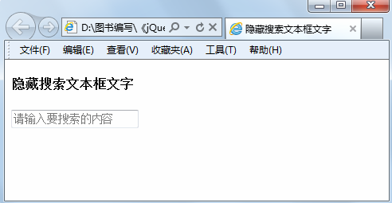
隐藏搜索文本框文字
在实际开发中，有时需要在文本框获取焦点时，隐藏文本框内容，光标离开时，再显示文本框的内容，例如实现搜索功能的文本框。
获取焦点时
失去焦点时

Slide 23
统计元素个数
如果要统计页面当中某一元素的个数，可以使用size()函数来实现。该函数返回被jQuery选择器匹配的元素的数量。
$(selector).size()

Slide 24
6
小 结

Slide 25

本章介绍了很多在使用jQuery时的开发技巧，可以弥补初学者在使用jQuery时由于经验不足导致的代码冗余。本章精选了日常开发时的常用技巧以及解决方案案例，能够帮助jQuery初学者很好的积累开发经验，学会代码优化，进而提高开发效率。

Slide 26


